Slide 1
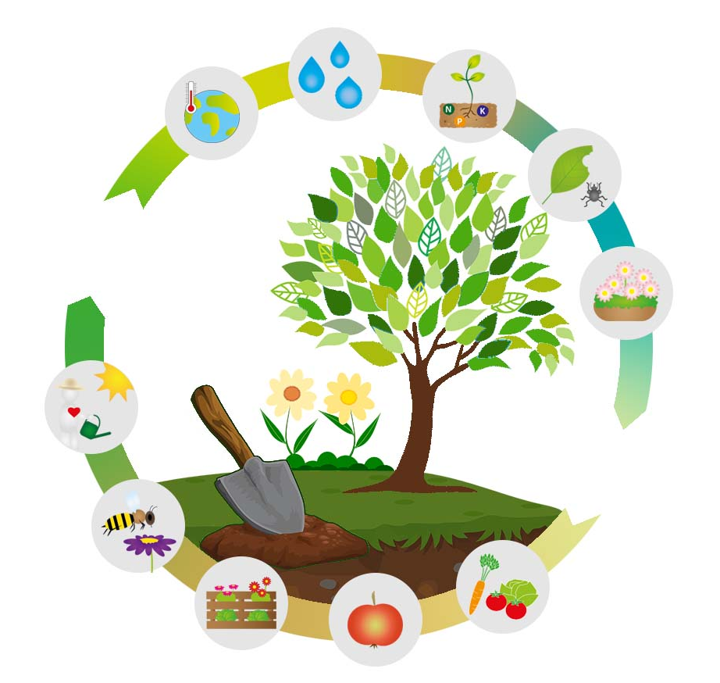
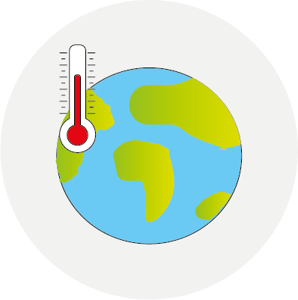
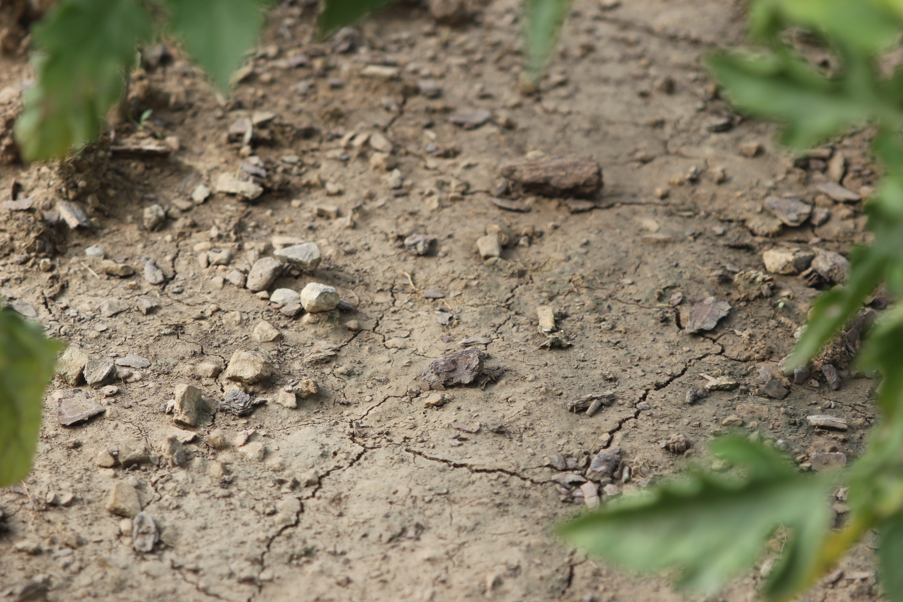
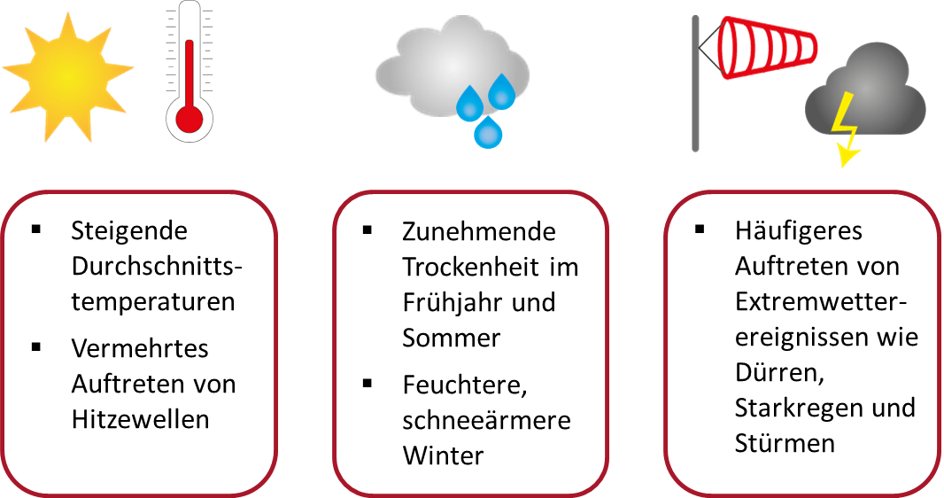
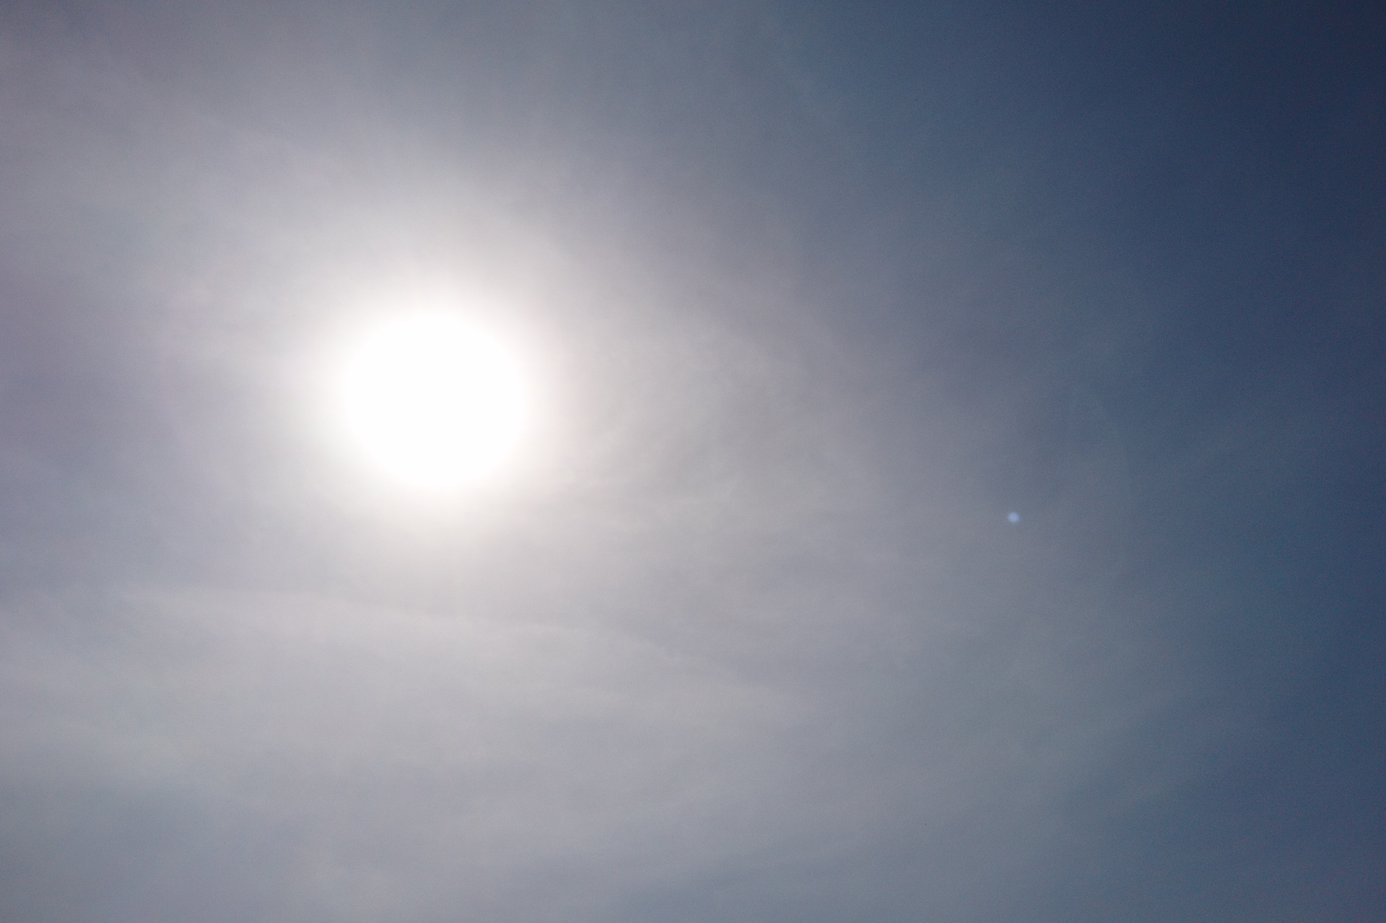
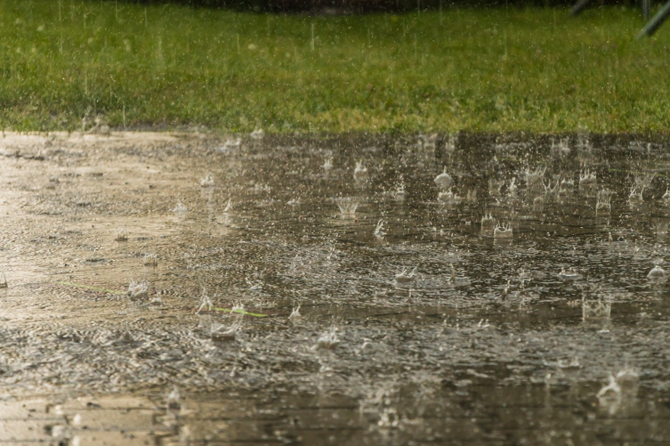
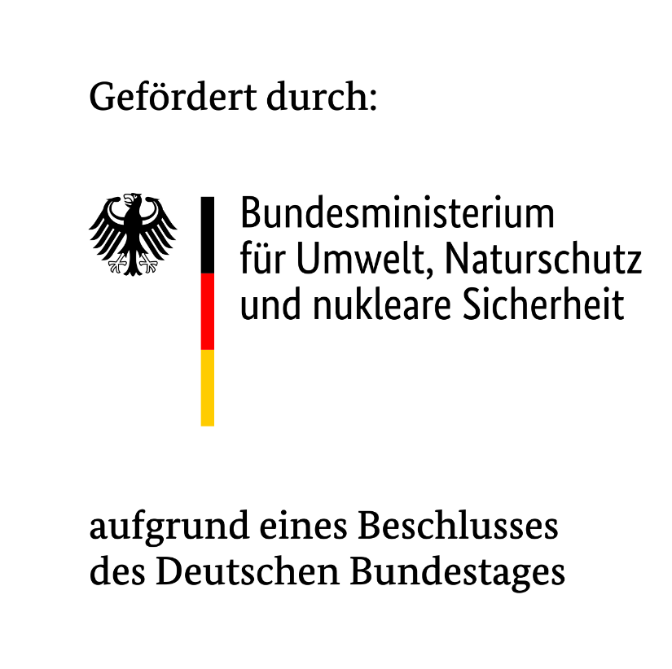
GartenKlimA
– Klimawandel im Freizeitgartenbau
Modul 1:
Basiswissen zum Klimawandel
Bildnachweis: (1, 3, 5) Fröhler, L.; (2) Stiele, V. & Fröhler, L., 2020, mit Elementen von Mayapujiati/Open-Clipart-Vectors/Riasan/Pixabay.com; (4) Scherer, Ch., Bayerische Landesanstalt für Weinbau und Gartenbau; ()6 Benfe/Pixabay.com
(1)
(2)
Klimawandel gab es schon immer, aber nie in vergleichbarer Geschwindigkeit.
Der Schuldige für die aktuell zu beobachtenden Klimaveränderungen ist schnell gefunden:
Es ist der Mensch.
Die Freisetzung von Treibhausgasen wie CO₂, sowie die Zerstörung wichtiger Treibhausgasspeicher treiben die Aufheizung des Klimas auf der Erde voran.
Klimawandel bedeutet:
(3)
Dürre
(4)
Der Klimawandel ist ein langfristiger Prozess. Ausreißerjahre sind weiterhin möglich.
Die Klimaveränderungen wirken sich erheblich auf unser alltägliches Leben aus – auch im Hinblick auf das Gärtnern.
In jedem Fall gilt es, Maßnahmen zum Klimaschutz bewusst in den Alltag einzubauen, denn:
„Keiner kann alles tun, aber jeder kann etwas tun!“
Hitze
(5)
Starkregen
(6)
GartenKlimA – Klimawandel im Freizeitgartenbau – mehr unter www.garten-klima.de

